Slide 1
Desenvolvimento para iPhone
Usando Objective-C e iOS SDK 8

Slide 2
Agenda
Formas de construir um novo objeto;
Tipagem dinâmica;
Instrospecção;
Selector;
Mais sobre Protocolos;

Slide 3
Objetivos do dia
Sanar todas as dúvidas na criação de objetos;
Entender os mecanismos de tipagem dinâmica;
Compreender os conceitos de introspecção;
Saber como e quando usar o @selector;
Entender as novidades a respeito dos Protocolos;

Slide 4
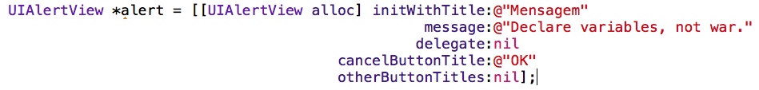


Criação de Objetos - Construtores
Novidade do dia!

Slide 5
Criação de Objetos - Construtores
Designated Initializer
Designated Initializer

Slide 6
Criação de Objetos - Construtores
Somente usa o inicializador padrão. Dito isso, nenhum designated initizalizer poderá ser usado com esta sintaxe.

Slide 7
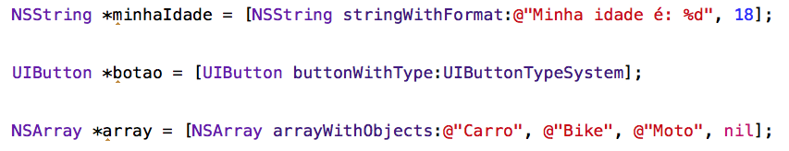
Criação de Objetos – Métodos de Classe
Internamente, estes métodos usam um inicializador, seja o padrão ou um designated para construir e entregar uma nova instância do objeto;
Esta construção existe para oferecer um atalho na hora de codificar. É aplicável a outras linguagens!

Slide 8
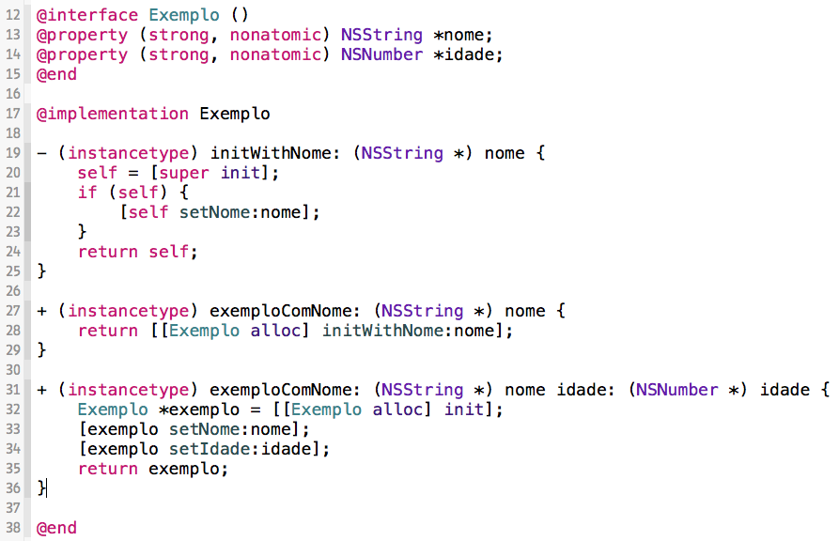
Criação de Objetos - Exemplos
Símbolo “+” representa método de classe.

Slide 9
Tipagem Dinâmica
O Objective-C tem um tipo coringa muito importante, que se chama id;
O significado de id é:
Ponteiro para um objeto de tipo desconhecido ou não especificado.
Em tempo de execução, TODOS os objetos são tratados como id;
Requer muito cuidado ao usar!

Slide 10
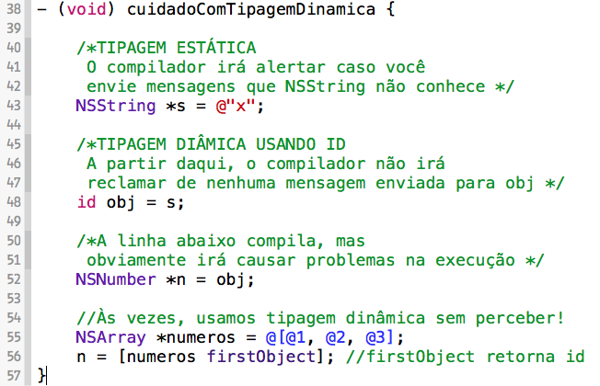
Tipagem Dinâmica

Slide 11
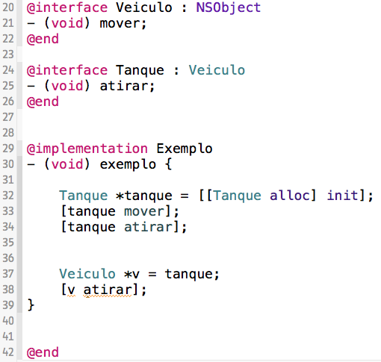
Tipagem Dinâmica
Erro de compilação!
Esse exemplo específico funcionaria, porque v é um Tanque;
Mas o compilador não sabe disso.

Slide 12
Introspecção e Selector
Todos os objetos filhos de NSObject sabem fazer introspecção:
isKindOfClass:
Retorna YES, se o objeto for do mesmo tipo do parâmetro (incluindo a árvore de herança)
isMemberOfClass:
Idem anterior, porém ignora a herança
respondsToSelector:
Retorna YES se o objeto for capaz de responder a uma dada mensagem (método)

Slide 13
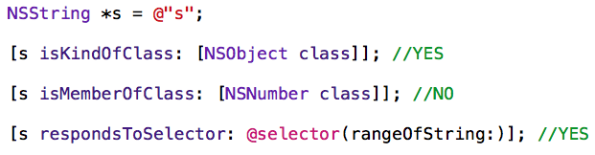
Introspecção e Selector

Slide 14
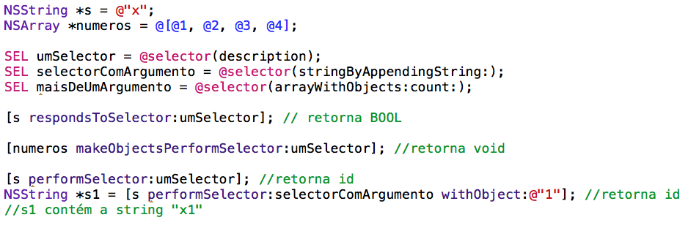
Introspecção e Selector
Sintaxe para armazenar um @selector em uma variável

Slide 15
Protocolos
Juntando os conceitos de tipagem dinâmica e introspecção, o conceito de protocolo ganha um novo significado!

Slide 16
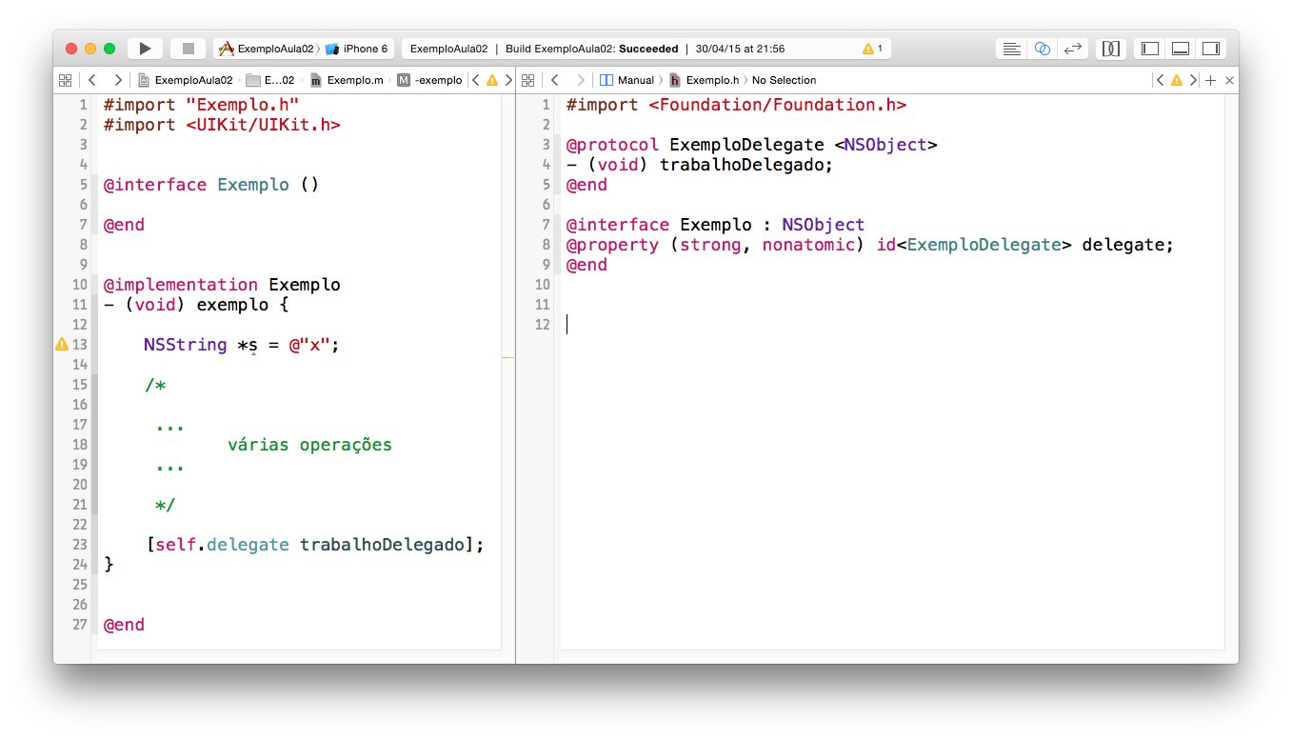
É assim que funciona a comunicação cega entre as camadas do MVVC!
delegate é do tipo id, e deve estar em conformidade com o protocolo ExemploDelegate. A definição do protocolo pertence a Exemplo.

Slide 17
Hora de brincar!
NSRange
NSUserDefaults
Literais;
Arquivo de propriedes (.plist)

Slide 18
Desafio
Carregar um NSArray de strings a partir de um arquivo plist;
Mostrar todos os elementos em um UITableView;
Ao clicar em uma célula, navegar para uma outra tela, onde o “detalhe” daquela célula é apresentado.

